Slide 1
Computer & Information Security
Practical session no. 2
Cryptography – part a

Slide 2
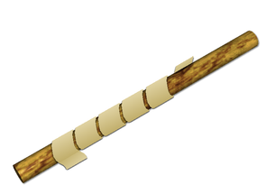
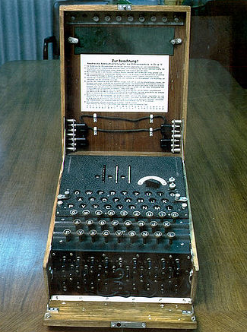
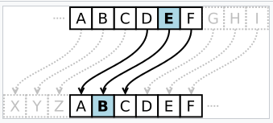
Cryptography
Definition :
Latin: kryptós= hidden, graphein = writing
The practice and study of techniques for secure communication
Julius Caesar
Ancient Greek Scytale
Enigma machine

Slide 3
Goals of Cryptography
Confidentiality
Make sure that information cannot be accessed by unauthorized individuals, entities or process
Key exchange – Agree on secret key for encryption
Encryption – make the data readable only to trusted entities
Integrity
Validate that the message was not changed or replaced (Signature, Message Authentication Code)
Authentication
Source Authentication – validate the identity of the other side (signature, certificate)
Something you know: password, PIN code, your elementary school name etc,
Something you have : driver license, token, card etc.
Something you are : Biometrics, fingerprints, retina (eye) etc.

Slide 4
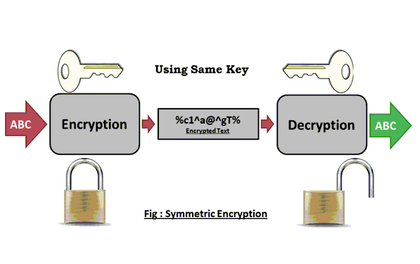
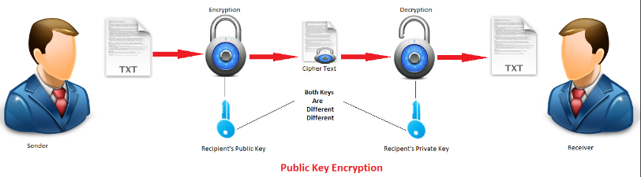
Encryption
Symmetric Encryption
Public Key Encryption

Slide 5
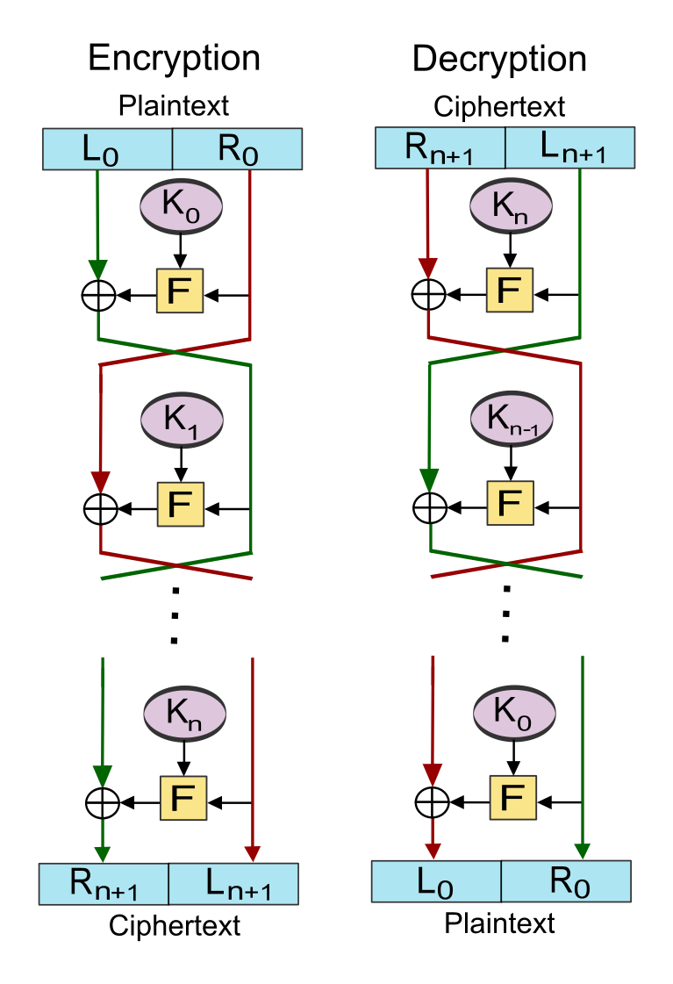
Symmetric Encryption – Feistel Network
Basis for symmetric block encryption algorithms like DES/3 DES
have a general iterative block cipher structure
sequence of rounds
substitutions/permutations controlled by key
Main parameters and design features:
Block size, key size, number of rounds
Sub-key generation algorithm
Sub-keys are generated using the (master) key and generation algorithm
Plaintext is divided into two halves: L0 and R0
F is a function that combines between Ri and Ki
Preforms substitution and permutation (or "confusion and diffusion“)
N-rounds for encryption/decryption of a block
Notes:
Feistel Network – סכמה להצפנה סימטרית של בלוקים (אינה אלגוריתם בפני עצמו). אלגוריתמים כמו DES ,3DES ומשתמשים בה.
תחילה הטקסט מחולק ל 2
תהליך הצפנה איטרטיבי
מהמפתח המקורי מייצרים תת מפתח שונה לכל שלב בעזרת אלגוריתם יצרת תת מפתחות
בכל שלב החלק הימני מהשלב הקודם הופך לחלק השמאלי
החלק השמאלי מהשלב הקודם עובר פונקציית הצפנה עם תת המפתח ו XOR עם החלק הימני הקודם. התוצאה עוברת לחלק הימני בשלב הבא
פונקציית ההצפנה מבצעת XOR עם תת-המפתח בשלב זה ולאחר מכן מסדרת את המידע מחדש כך שבכל פעם המידע "יזוז" ויתערבב עם חלקים אחרים

Slide 6
Cryptography
Data Encryption Standard (DES)
Symmetric Encryption Systems

Slide 7
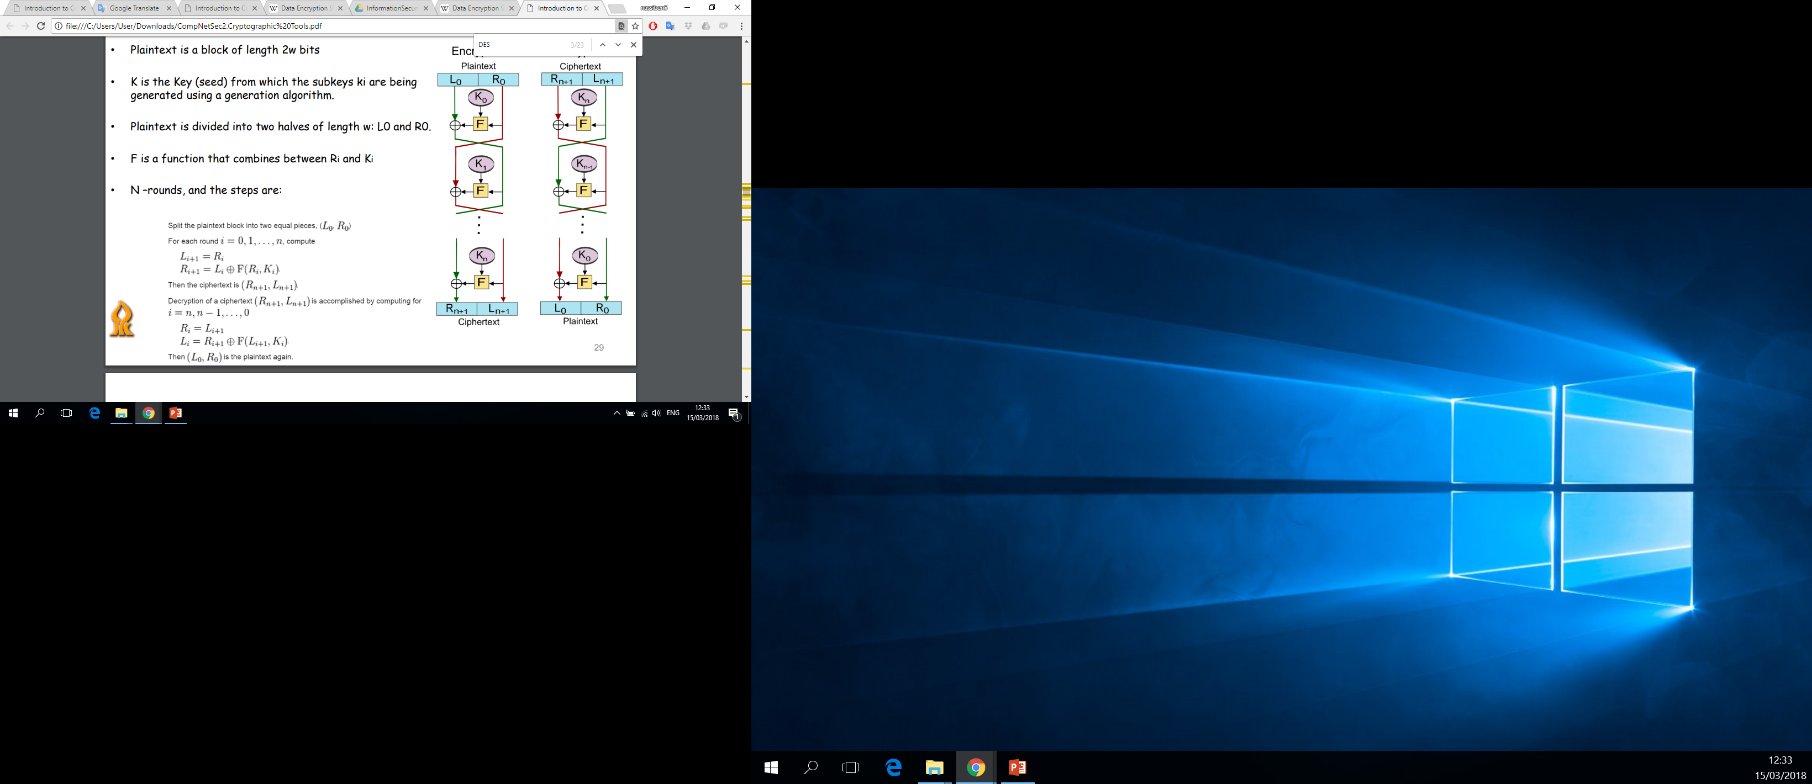
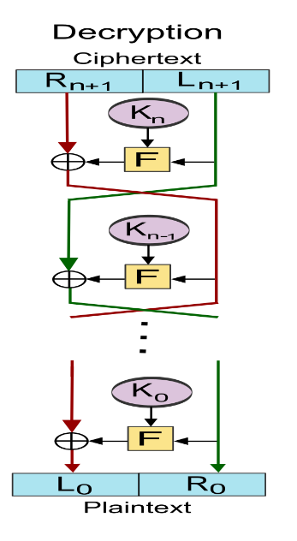
Data Encryption Standard (DES)
Based on Feistel Network
Minor variation of the Feistel network
Block size = 64 bit
Master Key size = 64 bit
Uses only 56 bit
Another 8 bit from the 64bit saved for error detection in key generation
16 rounds -> 16 sub-Keys Ki (48 bit each) are generated
Can be cracked by brute force attack within few days using a PC
Solution?
Encryption
Decryption
Notes:
לוקחים מפתח של 64 ביטים, בפועל משתמשים רק ב56 ביטים על מנת לחולל 16 מפתחות בגודל של 48 ביטים כ"א

Slide 8
3-DES (ECB Mode)
KEY 1
KEY 2
KEY 3
Encryption
Enc (DES)
Dec (DES)
Enc (DES)
PT
Cipher A
Cipher B
Cipher
64bit
64bit
KEY 3
KEY 2
KEY 1
Dec (DES)
Enc (DES)
Dec (DES)
Decription
Cipher
Cipher B
Cipher A
PT
64bit
64bit
Notes:
יותר חזק אך משלמים בביצועים

Slide 9
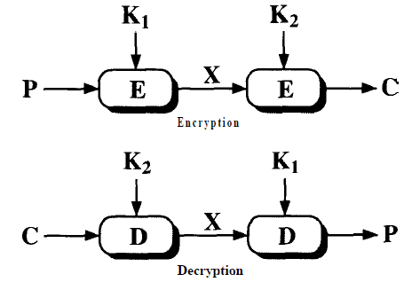
What about 2-DES?
2-DES – good or a bad idea? Think!
Does brute force attack yields the best result?
Known Plaintext Attack
The attacker knows both the Plaintext and Cipher. Thus, can reveal the encryption key

Slide 10
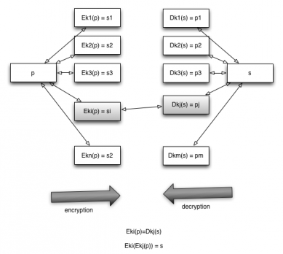
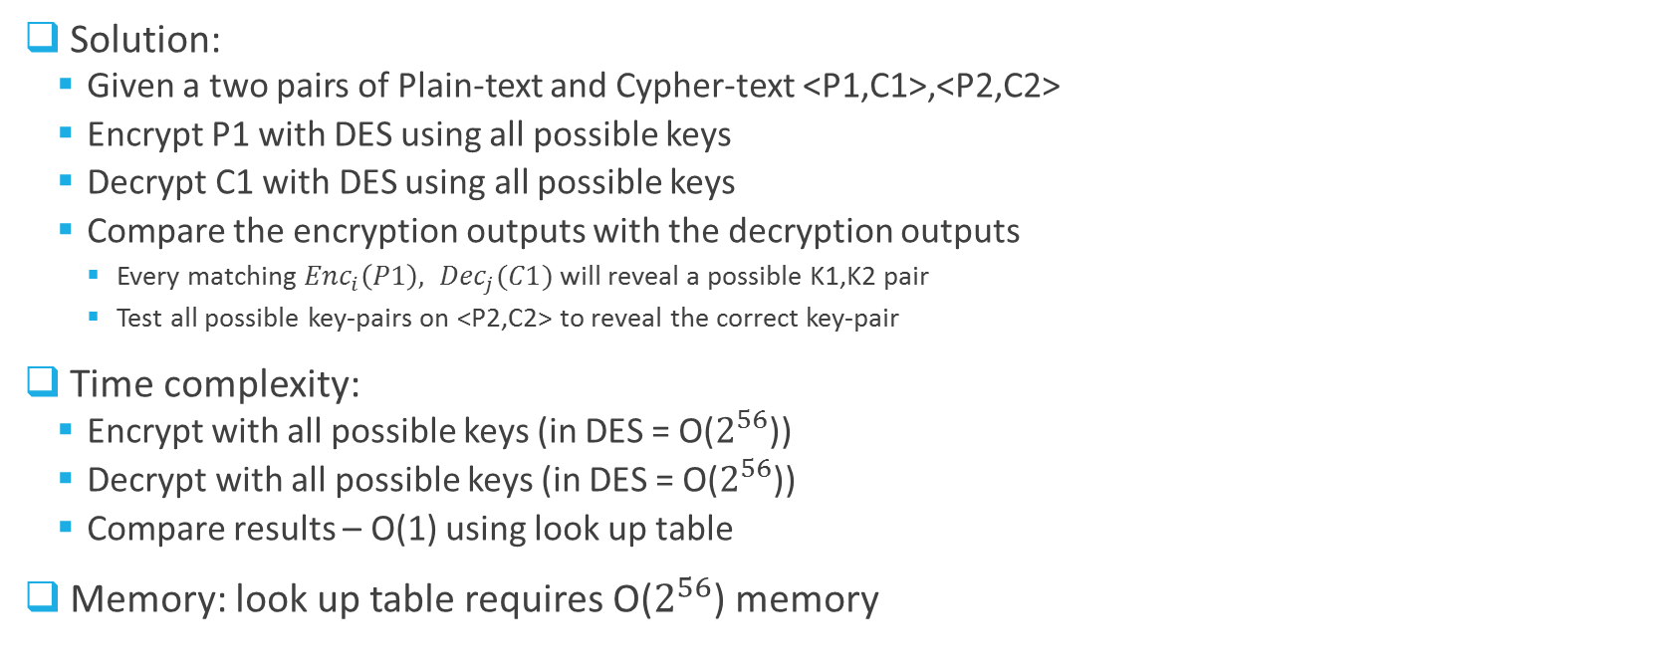
2-DES : Meet in the middle attack
Solution:
Given a two pairs of Plain-text and Cypher-text <P1,C1>,<P2,C2>
Encrypt P1 with DES using all possible keys
Decrypt C1 with DES using all possible keys
Compare the encryption outputs with the decryption outputs
Every matching ${Enc}_{i}\left(P1\right), {Dec}_{j}(C1)$ will reveal a possible K1,K2 pair
Test all possible key-pairs on <P2,C2> to reveal the correct key-pair
Time complexity:
Encrypt with all possible keys (in DES = O($2^{56}$))
Decrypt with all possible keys (in DES = O($2^{56}$))
Compare results – O(1) using look up table
Memory: look up table requires O($2^{56}$) memory
Notes:
הבהרה:
גודל הmaster key הוא 64 ביט, אך בפועל במהלך אלגוריתם יצירת המפתחות (לכל האיטרציות) לא משתמשים בביטים שהם כפולות של 8 (הביט ה8,16,24..64(,
ולכן התקפת Brute Force תעבור רק על הביטים הרלוונטיים שהם סה"כ 56 ביטים.

Slide 11
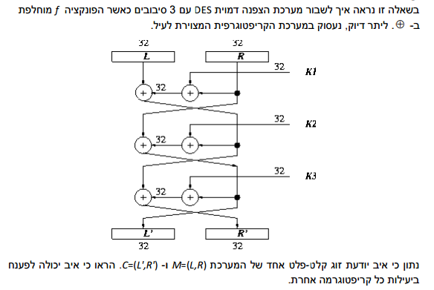
DES - Question
Think…

Slide 12
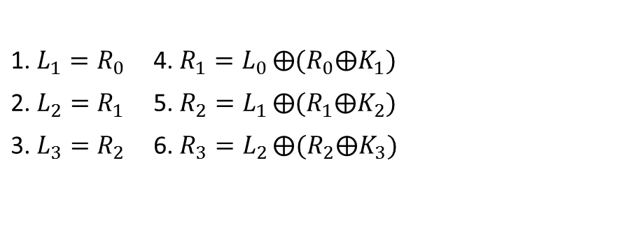
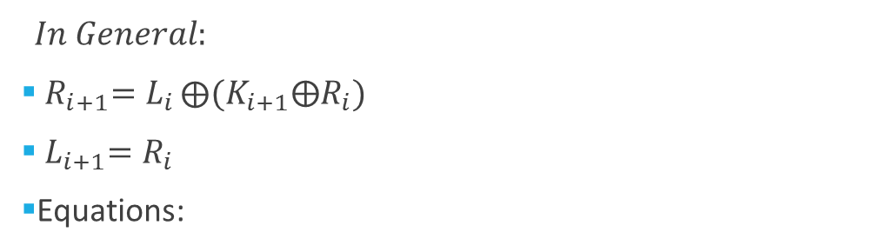
DES - Solution
$In General:$
${ R}_{i+1}=L_{i}⨁{(K_{i+1}⨁R_{i})}$
${ L}_{i+1}=R_{i}$
Equations:
4. $R_{1}=L_{0}⨁{(R_{0}⨁K_{1})}$ | 1. $L_{1}=R_{0}$
5. $R_{2}=L_{1}⨁{(R_{1}⨁K_{2})}$ | 2. $L_{2}=R_{1}$
6. $R_{3}=L_{2}⨁{(R_{2}⨁K_{3})}$ | 3. $L_{3}=R_{2}$
Notes:
לסמן נקודות על הלוח שיהיה נוח לסטודנטים להבין

Slide 13
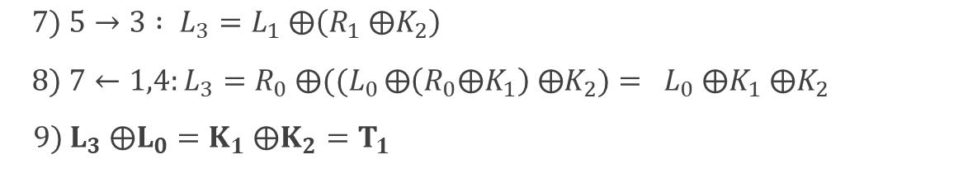
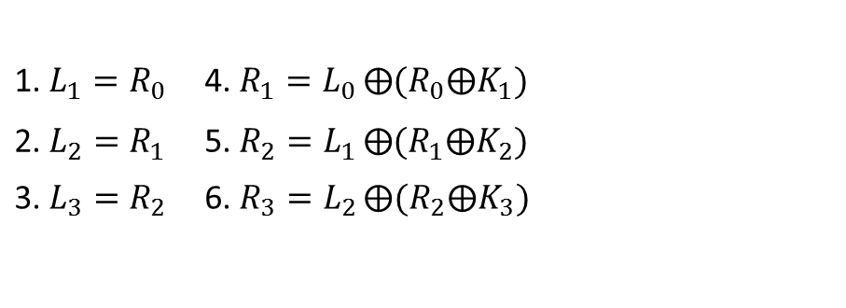
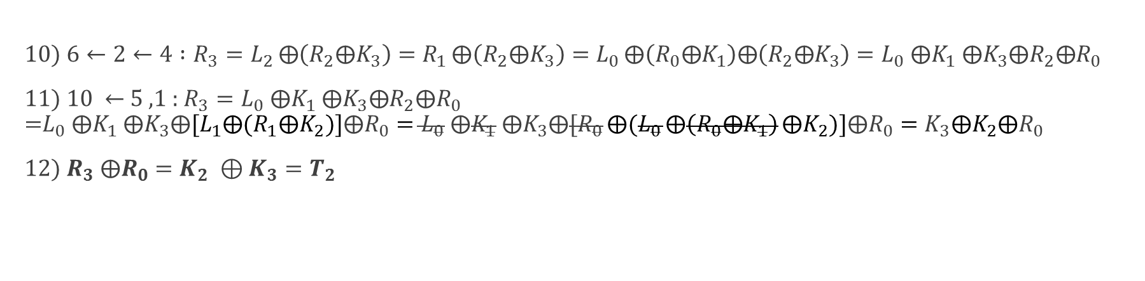
DES – Solution (cont.)
4. $R_{1}=L_{0}⨁{(R_{0}⨁K_{1})}$ | 1. $L_{1}=R_{0}$
5. $R_{2}=L_{1}⨁{(R_{1}⨁K_{2})}$ | 2. $L_{2}=R_{1}$
6. $R_{3}=L_{2}⨁{(R_{2}⨁K_{3})}$ | 3. $L_{3}=R_{2}$
${7) 5→3 : L}_{3}=L_{1} ⨁\left(R_{1} ⨁K_{2}\right)$
$8) 7←1,4:L_{3}=R_{0} ⨁((L_{0}⨁{\left(R_{0}⨁K_{1}\right) ⨁K_{2})}= L_{0} ⨁K_{1} ⨁K_{2}$
9) $L_{3} ⨁L_{0}=K_{1} ⨁K_{2}=T_{1}$
$10) 6←2←4 :R_{3}=L_{2}⨁{\left(R_{2}⨁K_{3}\right)=R_{1}⨁{\left(R_{2}⨁K_{3}\right)=L_{0}⨁{\left(R_{0}⨁K_{1}\right)⨁\left(R_{2}⨁K_{3}\right)=L_{0} ⨁K_{1} ⨁K_{3}⨁R_{2}⨁R_{0}}}}$
11) $10 ←$ 5 ,1 : $R_{3}=L_{0} ⨁K_{1} ⨁K_{3}⨁R_{2}⨁R_{0}$ =$L_{0} ⨁K_{1} ⨁K_{3}⨁{[L}_{1}⨁{(R_{1}⨁K_{2})]⨁R_{0}=L_{0} ⨁K_{1} ⨁K_{3}⨁[R_{0}}⨁{(L_{0}⨁{\left(R_{0}⨁K_{1}\right)}⨁K_{2})]⨁R_{0}=K_{3}⨁K_{2}⨁R_{0}}$
12) $R_{3} ⨁R_{0}=K_{2} ⊕K_{3}=T_{2}$

Slide 14
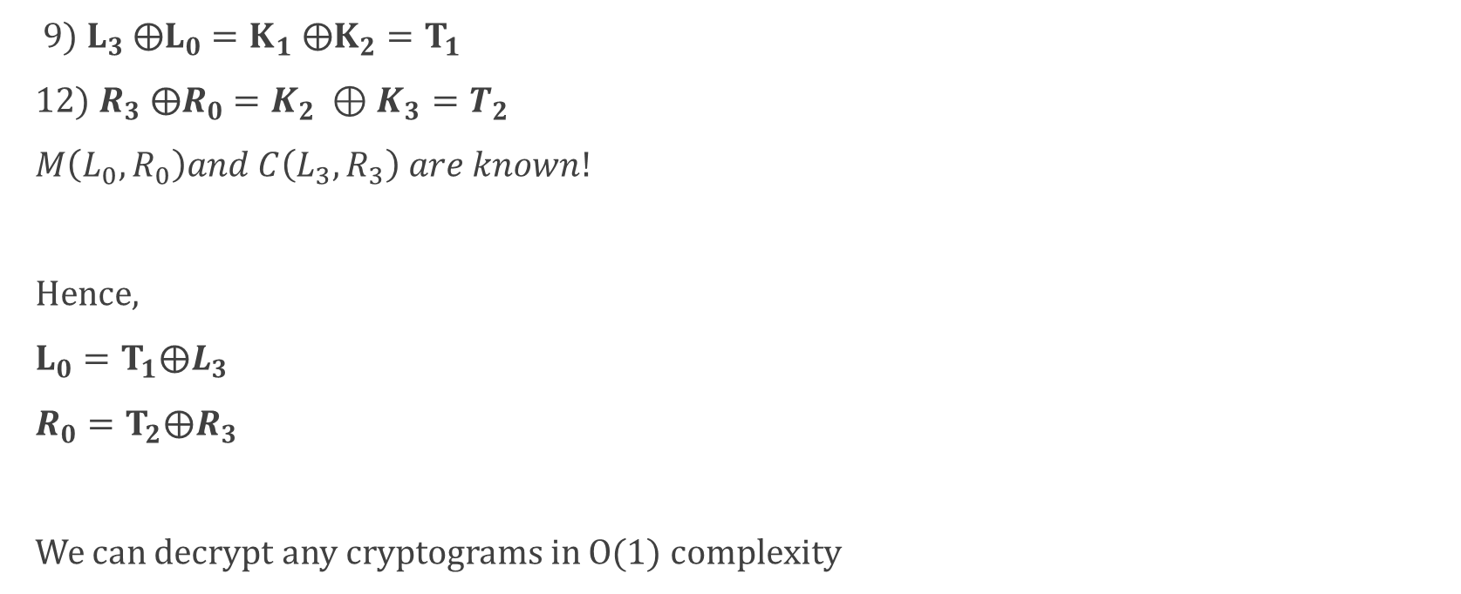
DES- Solution (cont.)
9) $L_{3} ⨁L_{0}=K_{1} ⨁K_{2}=T_{1}$
12) $R_{3} ⨁R_{0}=K_{2} ⊕K_{3}=T_{2}$
$M\left(L_{0}, R_{0}\right)and C\left(L_{3},R_{3}\right) are known!$
Hence,
$L_{0}=T_{1}⨁L_{3}$
$R_{0}=T_{2}⨁R_{3}$
We can decrypt any cryptograms in O(1) complexity

Slide 15
Cryptography
Advanced Encryption Standard (AES)
Symmetric Encryption Systems

Slide 16
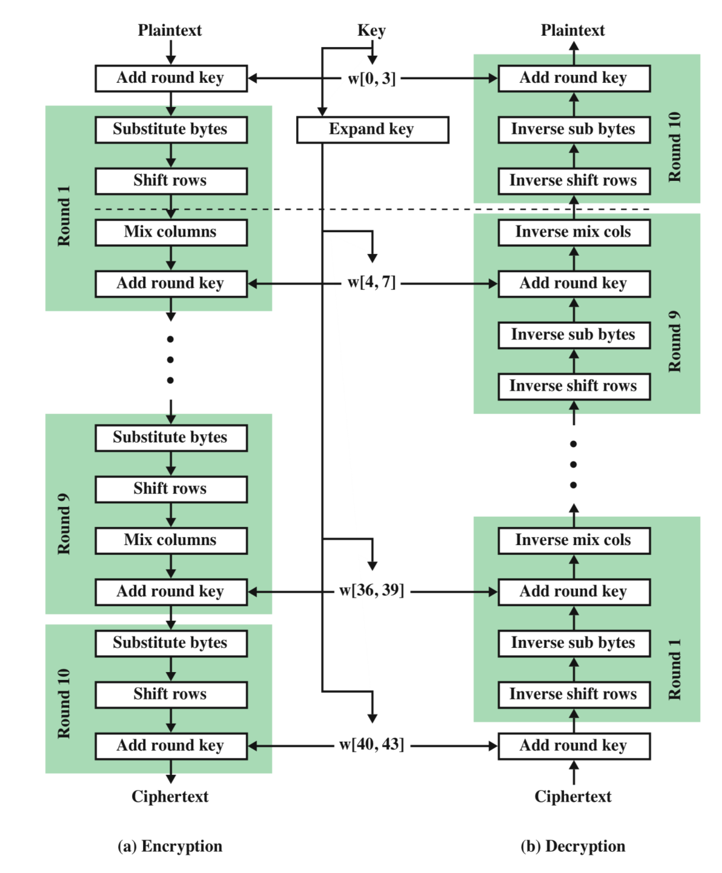
Advanced Encryption Standard (AES)
More secure and faster than 3DES
key length can be 128 /192/ 256 bits
Not a Feistel network but also an iterative algorithm
A data block is represented as 4X4 Bytes matrix (128 bit) called State
Applies 10 rounds:
In each* step preform:
Substitute bytes (SubBytes)
Shift rows
Mix columns
Add round key (the only stage that uses the key)
Notes:
הרעיון מזכיר רשת פייסטל אבל זה לא מבוסס על הסכמה שלו.
כיום האלגוריתם נפוץ עם מפתחות בגודל של 128 ביטים
האלגוריתם איטרטיבי ומפעיל תת-מפתח בכל שלב.
גם האלגוריתם הזה מסדר את המידע בכל שלב כדי שהרבה ביטים "יגעו" אחד בשני.
האלגוריתם בנוי מארבע תתי שלבים שמופעלים (כמעט) בכל שלב:
בשלב הראשון מבצעים רק את פעולה add round key
בשלב האחרון לא מבצעים את הפעולה mix columns

Slide 17
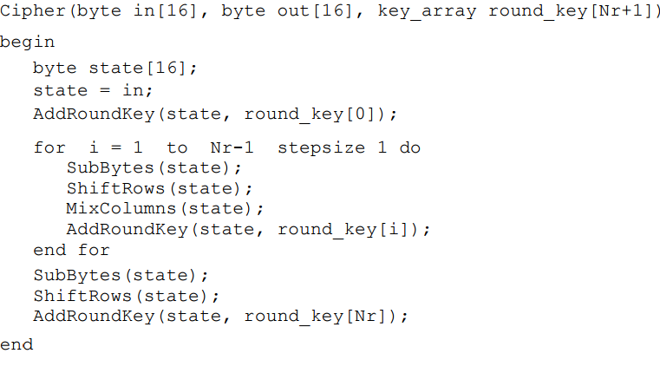
AES – Pseudo Code
Notes:
האלגוריתם בנוי מארבע תתי שלבים שמופעלים (כמעט) בכל שלב:
בשלב הראשון מבצעים רק את פעולה add round key
בשלב האחרון לא מבצעים את הפעולה mix columns

Slide 18
AES – Substitute bytes
Done with a simple lookup (inversable) table called S-Box
a 16×16 matrix of byte values
maps each byte to a new value
e.g. {95} maps to {2A}
Adds non-linearity to the encryption
Constructed using finite field properties
designed to be resistant to known cryptanalytic attacks
Decrypt uses inverse of S-Box

Slide 19
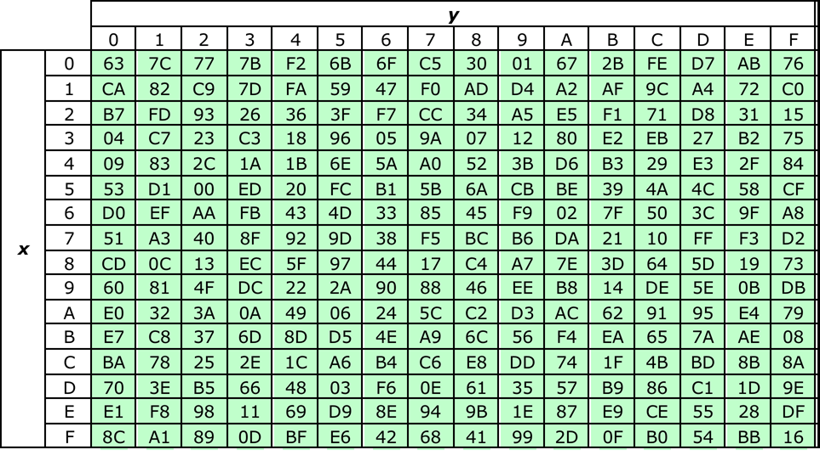
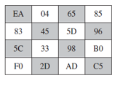
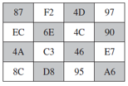
S-Box

Slide 20
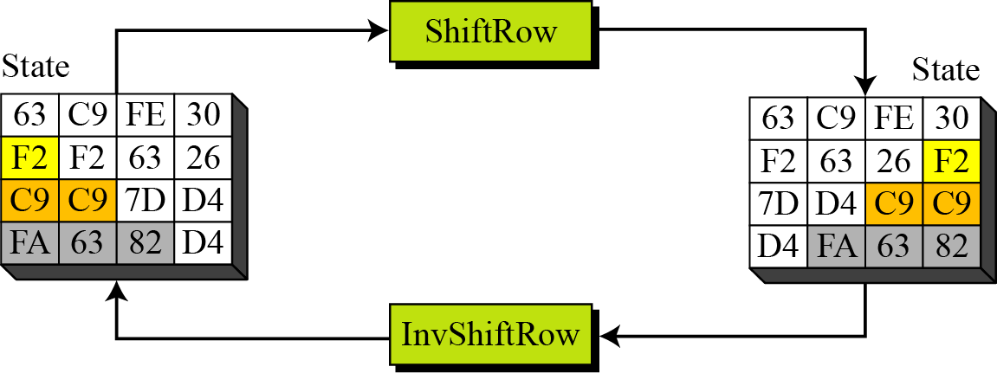
Shift Rows
On encryption: shift each row of State by 0,1,2,3 bytes respectively
(first row remains original)
Ensures that each column is now spread over 4 columns
Decrypt does reverse
Notes:
שורה ראשונה מבצעת הזזה ציקלית שמאלה של 0 בתים, שורה שניה של 1 בתים, שורה שלישית של 2 בתים ושורה רביעית של 3 בתים.
להראות הסבר על העובדה שלאחר הSHIFT ROWS כל עמודה "נפרסת" על 4 עמודות – יש חשיבות גבוהה לפיצול ל4 עמודות בשביל חוזק ההצפנה

Slide 21
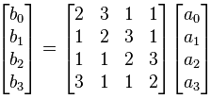
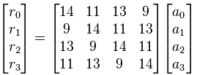
Mix Column
Operates on each column individually
Each column C is multiplied by a constant matrix M
Cnew = M * C
Every new value is a function of all four bytes in the column
Note that in a finite field the arithmetic operations (addition and multiplication) are different from non finite fields
Notes:
כדאי להזכיר איך עובד כפל מטריצות
כיוון שהמטריצות קבועות ומספר הערכים האפשריים בעמודות קטן אפשר לבנות טבלה של תוצאות כפל במקום לכפול כל פעם
פעולת ה SHIFT-ROWS ו MIX-Columns דואג שלאחר מספר סיבובים הפלט יהיה תלוי בכל הביטים
=> כלומר הודעה עם ביט אחד שונה תשפיע על ההצפנה של כל הביטים – מקשה מאוד על פיצוח הצופן

Slide 22
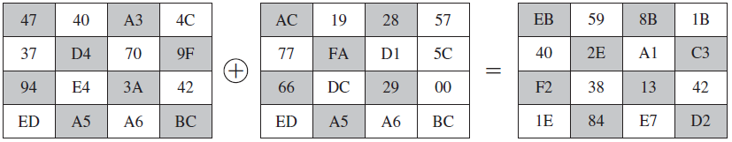
Add Round Key
XOR State with bits of expanded key
The round key expansion and other stages of AES make the algorithm secure
Notes:
בשלב הזה פשוט עושים XOR עם המפתח באותו שלב.
מה שמבטיח שהאלגוריתם יהיה "בטוח" הם השלבים האחרים שמבצעים והדרך בה יוצרים את תתי המפתחות

Slide 23
AES - Key-Expansion and Creation of Round-Key
Expanded Key -176 byte Key
Word0
Word1
Word2
Word3
11 sub – keys (16 bytes)
Original Key 16 byte Key (4 Words)
Original Key
Word4 = F(word3,word,0)
Word5 = F(word4,word,1)
Word6 = F(word5,word,2)
Word7 = F(word6,word,3)
Sub-k10
Word0
Word1
Word2
Word3
Sub-k9
…
……
….
…..
……
Sub-k2
Sub-k0
Word40
Word41
Word42
Word43

Slide 24
AES – Animation example
https://www.youtube.com/watch?v=mlzxpkdXP58

Slide 25
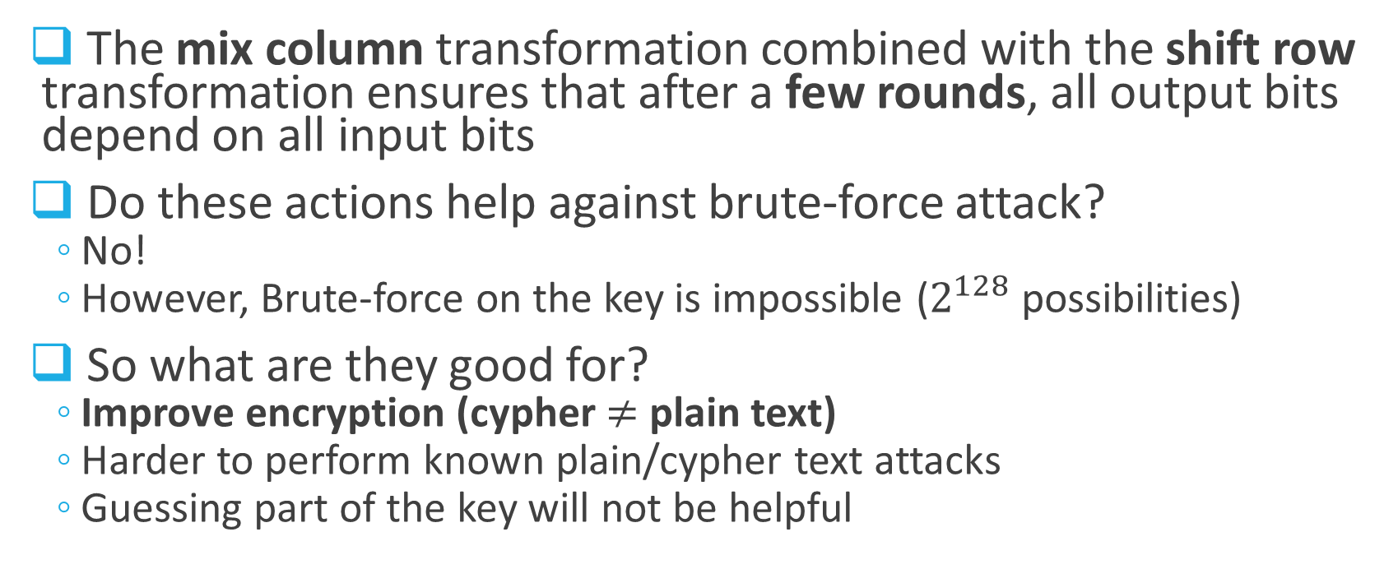
Why Shift-Rows & Mix-Columns Are Important?
The mix column transformation combined with the shift row transformation ensures that after a few rounds, all output bits depend on all input bits
Do these actions help against brute-force attack?
No!
However, Brute-force on the key is impossible ($2^{128}$ possibilities)
So what are they good for?
Improve encryption (cypher $≠$ plain text)
Harder to perform known plain/cypher text attacks
Guessing part of the key will not be helpful

Slide 26
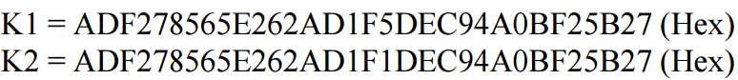

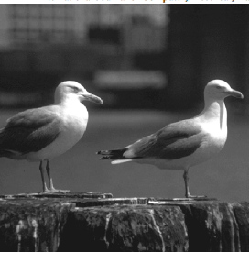

Why Shift-Rows & Mix-Columns Are Important?
Consider K1 and K2:
Lets encrypt an image using AES with K1 and K2
K1
K2

Slide 27


Why Shift-Rows & Mix-Columns Are Important?
What would happened if we decrypted with the opposed key?
K1
K2
The Keys have just 1 different bit!!
K2
K1

Slide 28


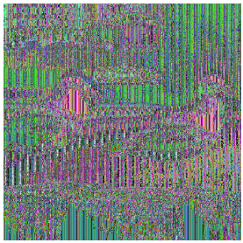
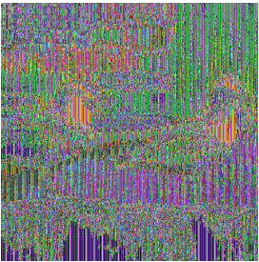
Why Shift-Rows & Mix-Columns Are Important?
What would happened if we didn’t mixed columns?
K1
K2
K2
K1

Slide 29


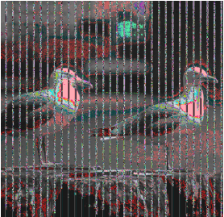
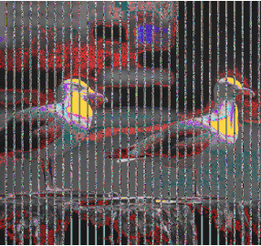
Why Shift-Rows & Mix-Columns Are Important?
What would happened if we didn’t shift rows?
K1
K2
K2
K1

Slide 30


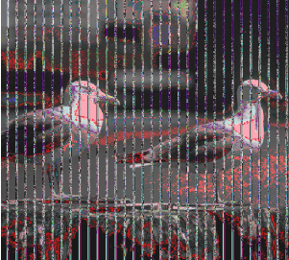
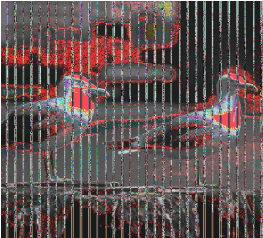
Why Shift-Rows & Mix-Columns Are Important?
Summary
No Shift-rows and no mix-columns
K1
K2
Its quite noticeable that Mix Columns and Shift-Rows are important for the encryption
Applying this steps will generate totally different results even when the key is almost the same (1 bit is different)
K2
K1

